Slide 1

SISTEMA DE PARARRAYO
2015
OTIC- MINEDU

Slide 2
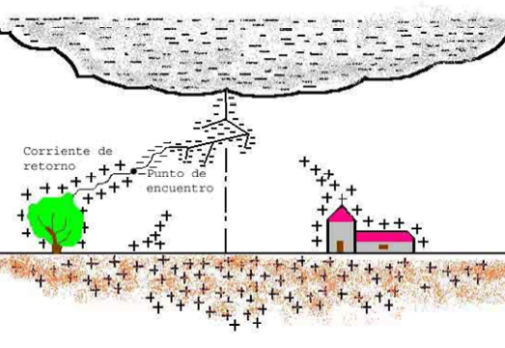
DESCARGAS ELÉCTRICAS
El rayo es la unión violenta de las cargas positivas y negativas, constituyendo una descarga eléctrica a través de gases de baja conductividad, las descargas pueden ocurrir de nube a nube o de nube a tierra. Éstas últimas son a las que nos referiremos por ser las que provocan daños en tierra.
Simultáneamente con el rayo se produce la luz (relámpago) y sonido (trueno).
© OTIC - Ministerio de Educación 2015
Diapositiva 2

Slide 3
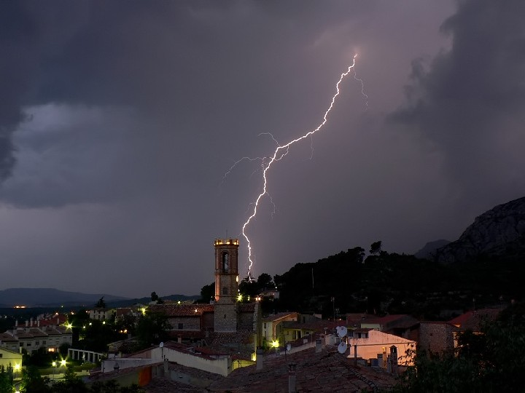
TIPOS DE DESCARGAS ELÉCTRICAS
Según el origen y destino de estas descargas en la atmósfera terrestre, se pueden clasificar en cuatro grupos:
Descargas entre nube y tierra
Descargas dentro de una misma nube (Intranubes)
Descargas entre una nube y otra nube (Internubes)
Descargas entre una nube y la ionósfera
© OTIC - Ministerio de Educación 2015
Diapositiva 3

Slide 4
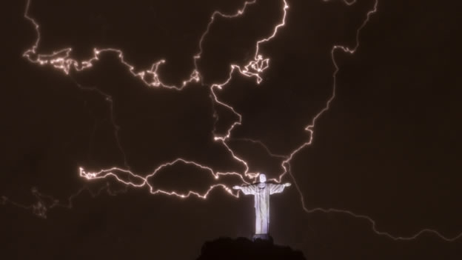
EFECTOS DE LOS RAYOS
Mecánicos: destrucción de elementos afectados.
Térmicos: incendios, volatilización de metales por fusión.
Fisiológicos: quemaduras, parálisis y a menudo la muerte.
Eléctricos: generación de tensiones de paso y de contacto
© OTIC - Ministerio de Educación 2015
Diapositiva 4

Slide 5
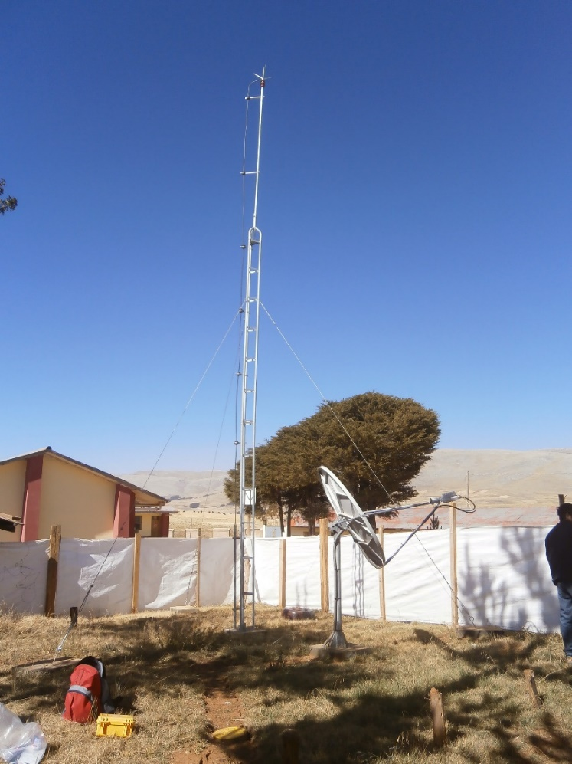
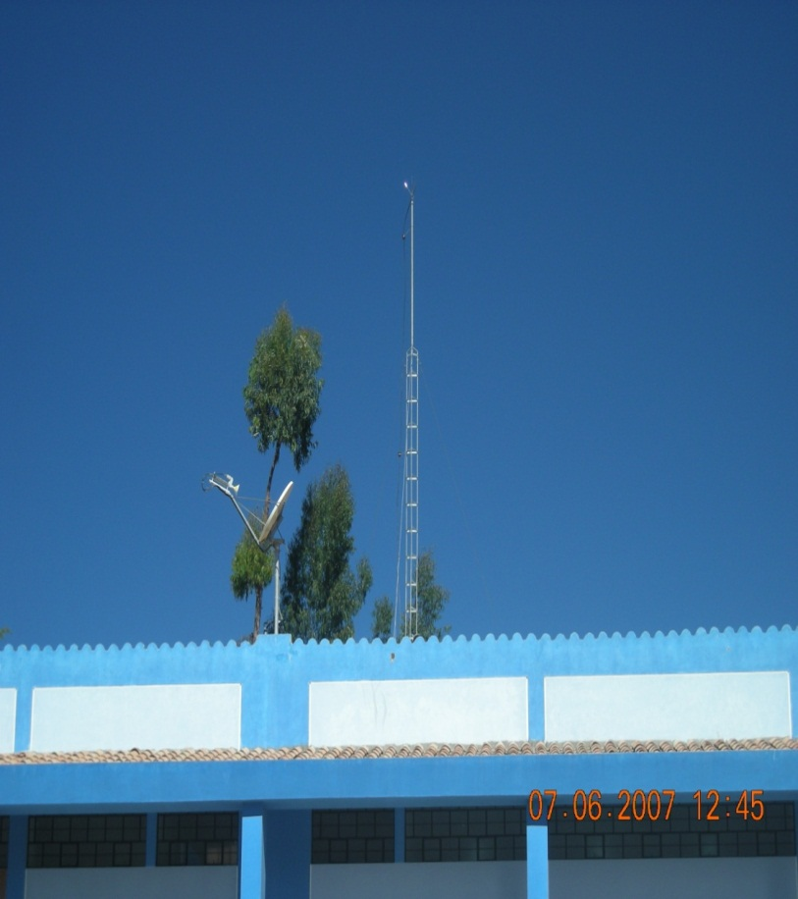
SISTEMA DE PARARRAYOS
Son elementos, metálicos cuya función es ofrecer un punto de incidencia para atraer un rayo y canalizar la descarga eléctrica hacia tierra, de modo tal que no cause daños a las instalaciones de telecomunicaciones como por ejemplo en las estaciones repetidoras de microondas, TVRO, VSAT, equipos de radio y equipos de cómputo en general. Además lo más importante proteger a los seres humanos.
© OTIC - Ministerio de Educación 2015
Diapositiva 5

Slide 6
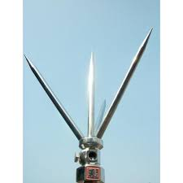
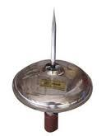
TIPOS DE PARARRAYOS
1. Pararrayo tipo Franklin
2. Pararrayo tipo Radiactivo
© OTIC - Ministerio de Educación 2015
Diapositiva 6

Slide 7
COMPONENTES DE UN SISTEMA DE PARARRAYOS:
Captor.
Llamado Es un elemento conductor de una terminación aérea, capaz de atraer una descarga atmosférica, para desviarla de alguna parte vulnerable de una estación de telecomunicaciones, escuelas, viviendas, etc.
2. Torre
Es la estructura metálica donde el la parte superior se instala el captor, es el que da altura y define el área de protección.
3. Cable de bajada.
Es aquel que conecta al captor (pararrayos) y el Sistema de Puesta a Tierra (SPAT).
A través de él circula la descarga eléctrica de un rayo hacia tierra.
4. Puesta a tierra (SPAT).
Es la encargada de dispersar con rapidez y confiabilidad cualquier corriente de descarga.
© OTIC - Ministerio de Educación 2015
Diapositiva 7

Slide 8
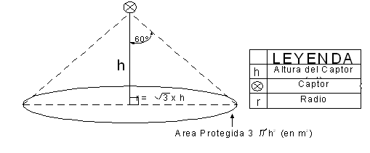
CAMPO DE PROTECCIÓN DE UN PARARRAYOS
Tipo Franklin
Tipo Radiactivo
© OTIC - Ministerio de Educación 2015
Diapositiva 8

Slide 9
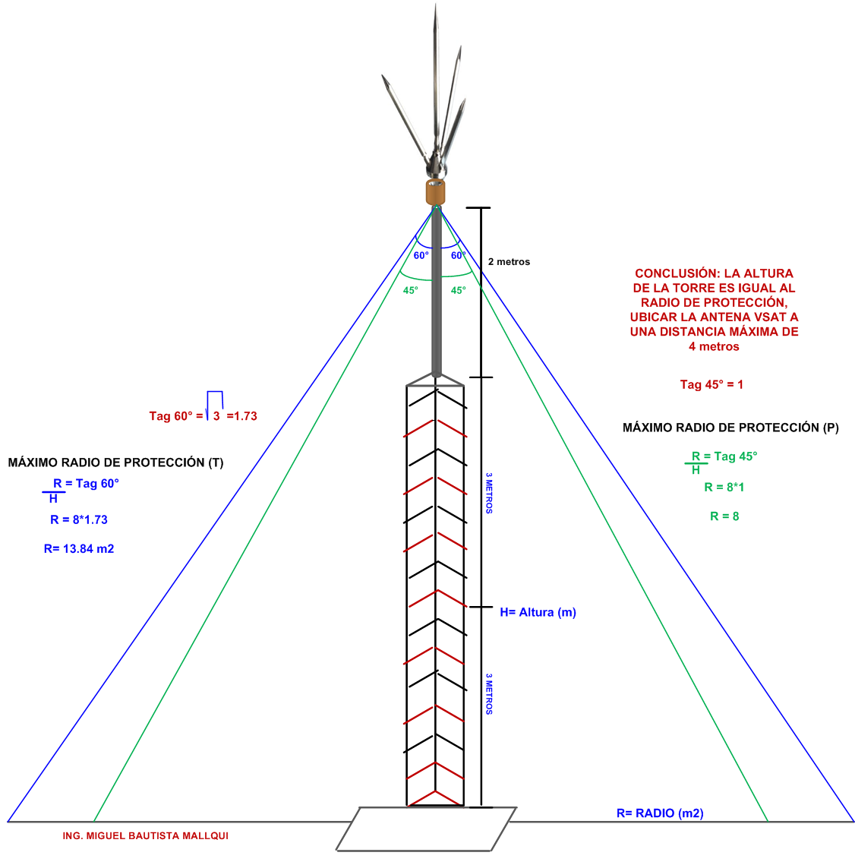
IMPLEMENTACIÓN DE PARARRAYO TIPO FRANKLIN
RADIO DE PROTECCIÓN
RADIO DE PROTECCIÓN
© OTIC - Ministerio de Educación 2015
Diapositiva 9

Slide 10
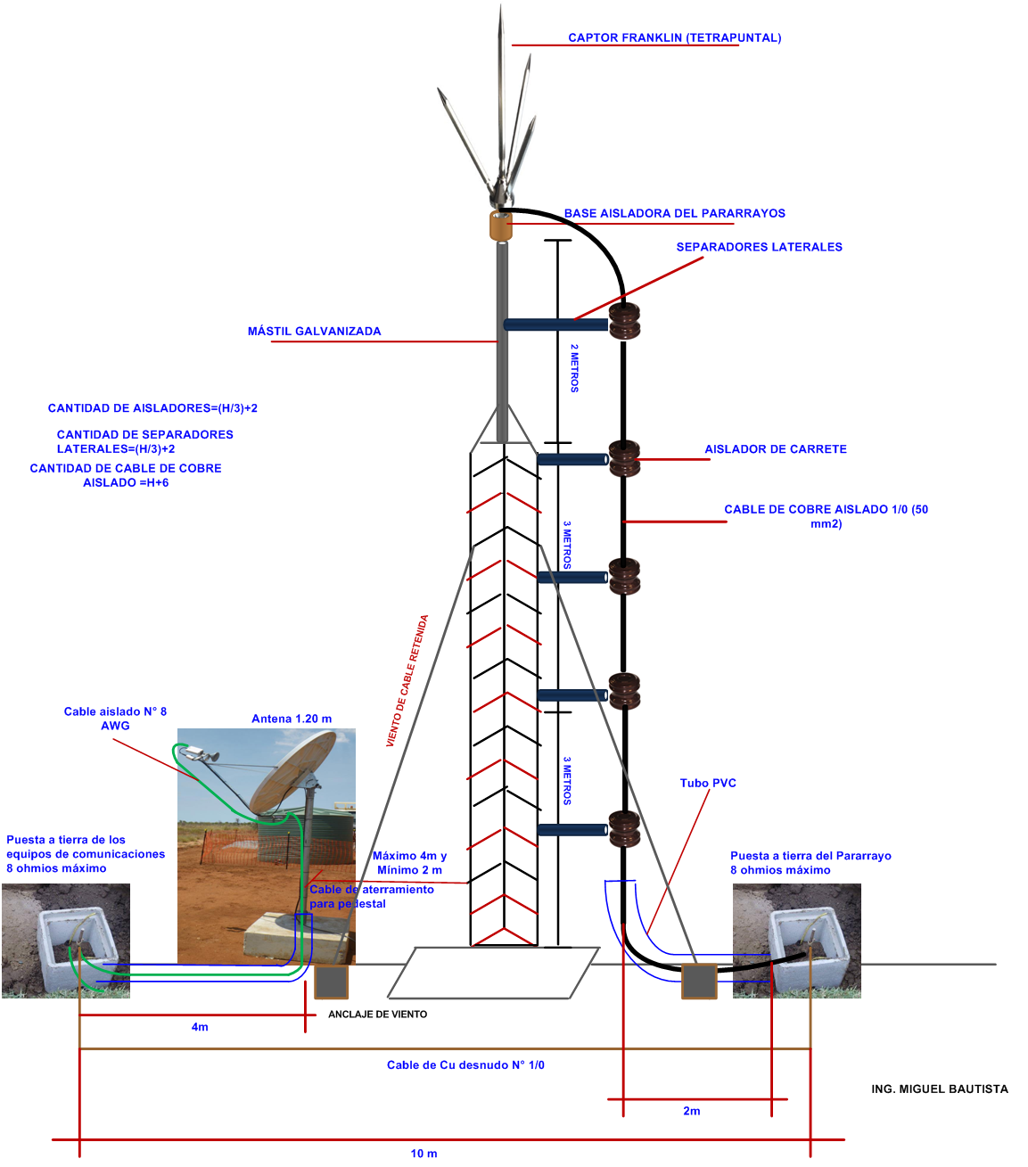
IMPLEMENTACIÓN DE PARARRAYO TIPO FRANKLIN
© OTIC - Ministerio de Educación 2015
Diapositiva 10

Slide 11
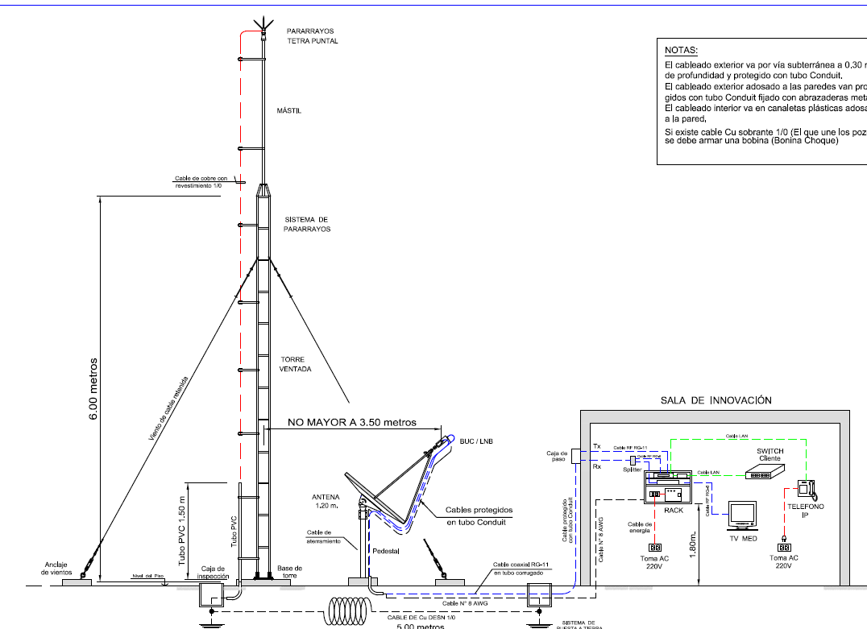
IMPLEMENTACIÓN DE PARARRAYO TIPO FRANKLIN
© OTIC - Ministerio de Educación 2015
Diapositiva 11

Slide 12
RECOMENDACIONES A LA POBLACIÓN
Los pararrayos deben ser revisados periódicamente, ya que su mal estado de conversación puede causar el efecto contrario.
Evite las corrientes de aire y por el mismo motivo no corra durante la tormenta.
Apártese de las estructuras y entramados metálicos tales como vallas, alambradas, tendidos eléctricos, viales de ferrocarril, conducciones de agua, subestaciones eléctricas, farolas, mástiles, antenas de comunicaciones, etc.
Desconecte de la red todos los aparatos eléctricos salvo los estrictamente necesarios (a riesgo de que sufran daños).
Infórmese de las predicciones meteorológicas a través de los medios de comunicación o de Internet.
Nunca se acueste sobre el suelo
Si no le queda otra alternativa adopte la postura de seguridad: pies juntos con los talones levantados todo lo posible, en cuclillas, la cabeza entre las piernas y tapándose los oídos.
Apártese de los ríos, lagunas, embalses u otras masas de agua.
Si forma parte de un grupo de personas y en un lugar de riesgo, sepárense unos de otros.
Procure no buscar el amparo de los árboles y mucho menos de los altos y aislados; si no tiene otro remedio es preferible refugiarse en un bosque denso.
Aléjense de los lugares elevados y de los espacios abiertos, sobre todo el entorno natural.
© OTIC - Ministerio de Educación 2015
Diapositiva 12

Slide 13
NORMATIVIDAD
UNE 21186 - PROTECCION CONTRA DECARGAS ATMOSFERICAS
IEC 1024 - PROTECCION CONTRA DECARGAS ATMOSFERICAS
NFPA 780- LIGHTNING PROTECTION CODE
IEC 61024
IRAM 2184
© OTIC - Ministerio de Educación 2015
Diapositiva 13

Slide 14

© OTIC - Ministerio de Educación 2015
Fin de la Presentación
Gracias

